Slide 1



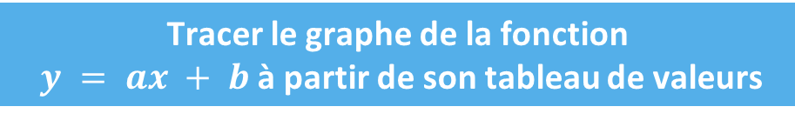
Niveau
Niveau
Mathématiques
2AC
Semestre 1 - Période 2
Fonctions affines
Leçon 4
Tâche 4
Tracer le graphe de la fonction
$y = ax + b$à partir de son tableau de valeurs

Slide 2









Banque des icones utilisées dans les slides
Slide réservé à l’enseignant
Consignes et explications données aux élèves (à dire à haute voix)
L’élève prête l’attention à l’enseignant
L’élève lève la main avant de répondre
L’élève utilise l’ardoise pour répondre
L’élève recopie la correction sur le livret
Pratique autonome
Pratique guidée en binôme

Slide 3

Repérage dans la semaine
Séance 1
Correction du devoir surveillé N°1
Séance 2
Reconnaître la fonction $y = ax + b ; a > 0$
Séance 3
Reconnaître la fonction $y = ax + b ; a < 0$
Séance 4
Reconnaître le taux de variation d’une fonction affine
Séance 5
Tracer le graphe de la fonction $y = ax + b$à partir de son tableau de valeurs

Slide 4

Structure de la séance
1
Ouverture de la séance
10 min
2
Modelage
10 min
3
Pratique guidée collective (VdC)
10 min
4
Pratique guidée en binôme
10 min
5
Pratique autonome
12 min
6
Clôture
3 min

Slide 5





Matériel nécessaire
Matériel de l’élève

Slide 6


Une banque des bons et mauvais comportements
Bons comportements
Mauvais comportements
J’oublie
mon ardoise

Slide 7

Contrôler les cahiers
et corriger l'exercice maison
6 min

Slide 8
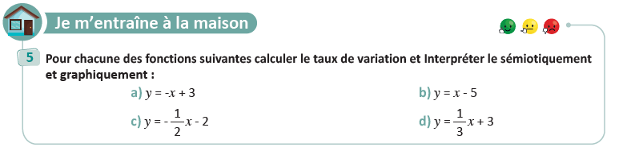
On commence par la correction de l’exercice maison de la séance précédente.
L’enseignant contrôle les réalisations d’un échantillon d’élèves avant de passer à la correction au tableau
Page 75

Slide 9

Activité rituelle
3 min

Slide 10

Placer les points A,B,C, et D dans le repère suivant:
O
L’enseignant lit la question
Placer les points: A(2,3);B(-1,2);C(-3,-2);D(1,-3) dans le repère ci-dessous
4
3
2
1
0
-4
-3
-2
-1
1
2
3
4
-1
-2
-3
-4

Slide 11
Voici la réponse :
O
L’enseignant affiche et explique la réponse.
A(2,3);B(-1,2);C(-3,-2);D(1,-3)
4
A(2,3)
3
B(-1,2)
2
1
0
-4
-3
-2
-1
1
2
3
4
-1
-2
C(-3,-2)
-3
D(1,-3)
-4

Slide 12

Déclaration de l’objectif
de la séance
1 à 2 min

Slide 13

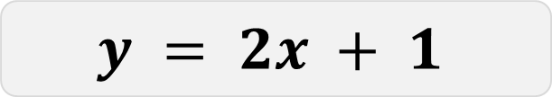
Exprimez vos avis
O
L’enseignant donne 30s aux élèves pour réfléchir, puis invite deux ou trois d'entre eux à répondre.
On considère la fonction affine
$$y = 2x + 1$$
On veut tracer le graphe de cette fonction
Quel objet géométrique sera-t-il?

Slide 14

A la fin de cette séance, vous serez capables de :
O
L’enseignant déclare l’objectif.
Tracer le graphe de la fonction $y = ax + b$ à partir de son tableau de valeurs.

Slide 15



Tâche principale
10 min

Slide 16




Je vais commencer par l’exemple 1:
M
L’enseignant lit et explique les étapes
Exemple 1
Je considère la fonction affine définie par : $y = 2x + 1$
$$y$$
Je trace le graphe de y = 2x + 1
5
B(2,5)
1
Je prends deux valeurs distinctes de x ; par exemple 1 et 2
4
2
Je calcule les valeurs correspondantes de y ;
3
A(1,3)
2
3
5
3
Je détermine deux points du graphe : A(1 ; 3) et B(2 ; 5) ;
1
0
$$x$$
4
Je trace le repère
-4
-3
-2
-1
1
2
3
4
5
-1
5
Je place les points A et B.
-2
La droite AB est le graphe de la fonction $y = 2x + 1.$
-3
-4
$$y = 2x + 1$$

Slide 17


maintenant l’exemple 2:
M
L’enseignant lit et explique les étapes
Exemple 2
Je considère la fonction affine définie par : $y = −2x + 1$
$$y$$
Je trace le graphe de y = −2x + 1
5
1
Je prends deux valeurs distinctes de x ; par exemple 1 et 2
4
2
Je calcule les valeurs correspondantes de y ;
3
2
-1
-3
3
Je détermine deux points du graphe : A(1 ; -1) et B(2 ; -3) ;
1
0
$$x$$
4
Je trace le repère
-4
-3
-2
-1
1
2
3
4
5
-1
A(1,-1)
5
Je place les points A et B.
-2
La droite AB est alors le graphe de la fonction $y = −2x + 1.$
-3
B(2,-3)
-4
$$y = −2x + 1$$

Slide 18
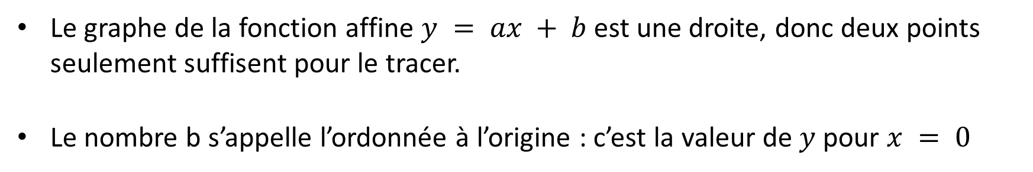
Voici ce que nous avons appris:
M
L’enseignant lit et explique
Le graphe de la fonction affine $y = ax + b$est une droite, donc deux points seulement suffisent pour le tracer.
Le nombre b s’appelle l’ordonnée à l’origine : c’est la valeur de $y$pour $x = 0$

Slide 19
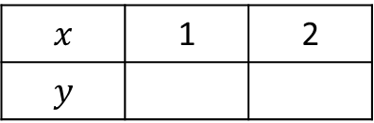

Complétez
VdC
L'enseignant choisit au hasard cinq élèves pour justifier oralement leurs réponses.
On considère la fonction affine définie par : $y =3x −2$
Tracez le graphe de y = 3x $−1$
1
Prenez deux valeurs distinctes de x ; par exemple 1 et 2
2
Calculer les valeurs correspondantes de y ;
$$x$$ | 1 | 2
$$y$$
3
En déduire deux points du graphe : A(1 ; …) et B(2 ; …) ;
4
Tracez le repère
5
Placez les points A et B.
La droite …….. est le graphe de la fonction $……………….$

Slide 20
Voici la réponse
VdC
L'enseignant choisit au hasard cinq élèves pour justifier oralement leurs réponses.
On considère la fonction affine définie par : $y =3x −2$
Tracez le graphe de y = 3x $−1$
1
Prenez deux valeurs distinctes de x ; par exemple 1 et 2
2
Calculer les valeurs correspondantes de y ;
$$x$$ | 1 | 2
$$y$$
1
4

Slide 21
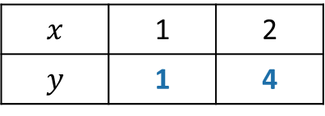
Voici la réponse
VdC
L'enseignant choisit au hasard cinq élèves pour justifier oralement leurs réponses.
On considère la fonction affine définie par : $y =3x −2$
Tracez le graphe de y = 3x $−1$
1
Prenez deux valeurs distinctes de x ; par exemple 1 et 2
2
Calculer les valeurs correspondantes de y ;
$$x$$ | 1 | 2
$$y$$ | 1 | 4
3
En déduire deux points du graphe : A(1 ; ) et B(2 ; ) ;
1
4

Slide 22
Voici la réponse
VdC
L'enseignant choisit au hasard cinq élèves pour justifier oralement leurs réponses.
On considère la fonction affine définie par : $y =3x −2$
Tracez le graphe de y = 3x $−1$
4
1
Prenez deux valeurs distinctes de x ; par exemple 1 et 2
3
2
Calculer les valeurs correspondantes de y ;
2
$$x$$ | 1 | 2
$$y$$ | 1 | 4
1
0
3
En déduire deux points du graphe : A(1 ; 1) et B(2 ; 4) ;
-4
-3
-2
-1
1
2
3
4
-1
4
Tracez le repère
-2
-3
-4

Slide 23
Voici la réponse
VdC
L'enseignant choisit au hasard cinq élèves pour justifier oralement leurs réponses.
On considère la fonction affine définie par : $y =3x −2$
Tracez le graphe de y = 3x $−1$
4
B(2,4)
1
Prenez deux valeurs distinctes de x ; par exemple 1 et 2
3
2
Calculer les valeurs correspondantes de y ;
2
$$x$$ | 1 | 2
$$y$$ | 1 | 4
1
A(1,3)
0
3
En déduire deux points du graphe : A(1 ; 1) et B(2 ; 4) ;
-4
-3
-2
-1
1
2
3
4
-1
4
Tracez le repère
-2
5
Placez les points A et B.
-3
-4

Slide 24

Voici la réponse
VdC
L'enseignant choisit au hasard cinq élèves pour justifier oralement leurs réponses.
$$y =3x −2$$
On considère la fonction affine définie par : $y =3x −2$
Tracez le graphe de y = 3x $−1$
4
B(2,4)
1
Prenez deux valeurs distinctes de x ; par exemple 1 et 2
3
2
Calculer les valeurs correspondantes de y ;
2
$$x$$ | 1 | 2
$$y$$ | 1 | 4
1
A(1,1)
0
3
En déduire deux points du graphe : A(1 ; 1) et B(2 ; 4) ;
-4
-3
-2
-1
1
2
3
4
-1
4
Tracez le repère
-2
5
placez les points A et B.
-3
-4
La droite AB est le graphe de la fonction $y =3x −2.$

Slide 25

Complétez
VdC
L'enseignant choisit au hasard cinq élèves pour justifier oralement leurs réponses.
On considère cette fois-ci la fonction affine définie par : $y =−3x − 1$
Tracer le graphe de y = -3x $−1$
1
Prenez deux valeurs distinctes de x ; par exemple 1 et 2
2
Je calcule les valeurs correspondantes de y ;
$$x$$ | 1 | 2
$$y$$
3
Déterminez deux points du graphe : A(1 ; ….) et B(2 ; ….) ;
4
Tracez le repère
5
Placez les points A et B.
La droite …….est le graphe de la fonction $………….$

Slide 26
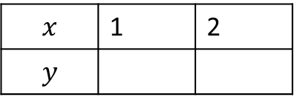
Voici la réponse
VdC
L'enseignant choisit au hasard cinq élèves pour justifier oralement leurs réponses.
On considère cette fois-ci la fonction affine définie par : $y =−3x − 1$
Tracer le graphe de y = -3x $−1$
1
Prenez deux valeurs distinctes de x ; par exemple 1 et 2
2
Je calcule les valeurs correspondantes de y ;
$$x$$ | 1 | 2
$$y$$
-4
-7

Slide 27
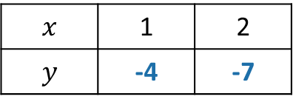
Voici la réponse
VdC
L'enseignant choisit au hasard cinq élèves pour justifier oralement leurs réponses.
On considère cette fois-ci la fonction affine définie par : $y =−3x − 1$
Tracer le graphe de y = -3x $−1$
1
Prenez deux valeurs distinctes de x ; par exemple 1 et 2
2
Je calcule les valeurs correspondantes de y ;
$$x$$ | 1 | 2
$$y$$ | -4 | -7
3
-4
Déterminez deux points du graphe : A(1 ; ) et B(2 ; ) ;
-7

Slide 28
Voici la réponse
VdC
L'enseignant choisit au hasard cinq élèves pour justifier oralement leurs réponses.
On considère cette fois-ci la fonction affine définie par : $y =−3x − 1$
Tracer le graphe de y = -3x $−1$
1
1
Prenez deux valeurs distinctes de x ; par exemple 1 et 2
0
2
Je calcule les valeurs correspondantes de y ;
-4
-3
-2
-1
1
2
3
4
-1
$$x$$ | 1 | 2
$$y$$ | -4 | -7
-2
3
Déterminez deux points du graphe : A(1 ; -4) et B(2 ; -7) ;
-3
-4
4
Tracez le repère
-5
-6
-7

Slide 29
Voici la réponse
VdC
L'enseignant choisit au hasard cinq élèves pour justifier oralement leurs réponses.
On considère cette fois-ci la fonction affine définie par : $y =−3x − 1$
Tracer le graphe de y = -3x $−1$
1
1
Prenez deux valeurs distinctes de x ; par exemple 1 et 2
0
2
Je calcule les valeurs correspondantes de y ;
-4
-3
-2
-1
1
2
3
4
-1
$$x$$ | 1 | 2
$$y$$ | -4 | -7
-2
3
Déterminez deux points du graphe : A(1 ; -4) et B(2 ; -7) ;
-3
-4
A(1,-4)
4
Tracez le repère
-5
5
Placez les points A et B.
-6
-7
B(2,-7)

Slide 30
Voici la réponse
VdC
L'enseignant choisit au hasard cinq élèves pour justifier oralement leurs réponses.
On considère cette fois-ci la fonction affine définie par : $y =−3x − 1$
Tracer le graphe de y = -3x $−1$
1
1
Prenez deux valeurs distinctes de x ; par exemple 1 et 2
0
2
Calculez les valeurs correspondantes de y ;
-4
-3
-2
-1
1
2
3
4
-1
$$x$$ | 1 | 2
$$y$$ | -4 | -7
-2
3
Déterminez deux points du graphe : A(1 ; -4) et B(2 ; -7) ;
-3
-4
A(1,-4)
4
Tracez le repère
-5
5
placez les points A et B.
-6
La droite AB est le graphe de la fonction: $y =−3x − 1$
-7
B(2,-7)
$$y =−3x − 1$$

Slide 31
Pratique guidée en binôme
10 min

Slide 32

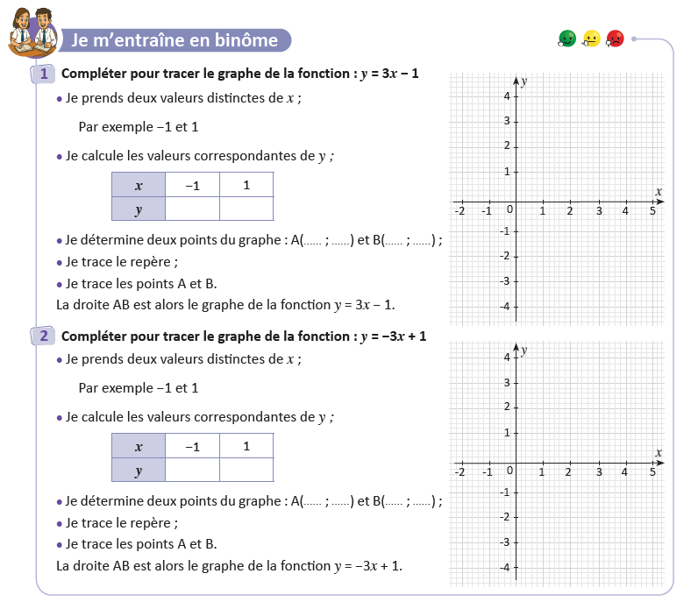
Travaillez individuellement puis discutez en binômes vos réponses. Avant de commencer, corrigez les données de
l’exercice sur vos livrets
L'enseignant accorde 2 min au travail individuel puis une minute à la discussion. Il circule pour contrôler et donner des indications en cas de besoin.
Page 77

Slide 33
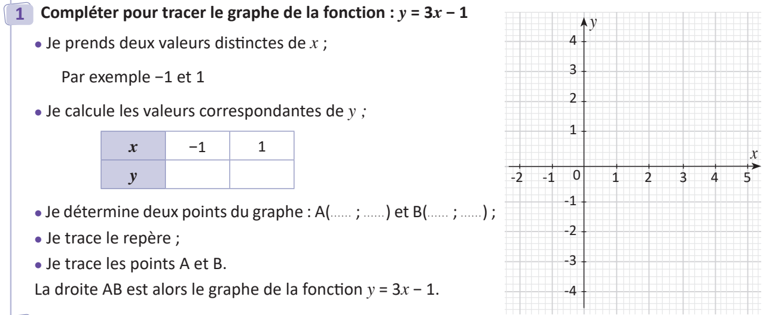

Prenez la correction sur vos livrets.
L’enseignant explique la réponse et donne 30s aux élèves pour recopier la correction sur les livrets.
$$y=3x−1$$
B
-4
2
-1
-4
1
2
A

Slide 34
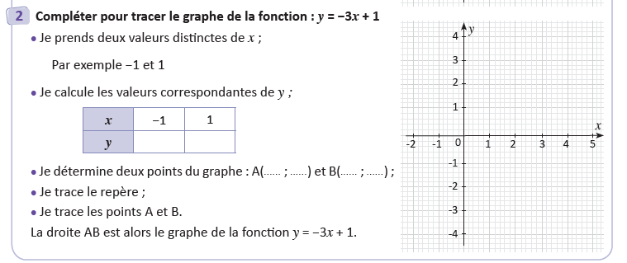

Prenez la correction sur vos livrets.
L’enseignant explique la réponse et donne 30s aux élèves pour recopier la correction sur les livrets.
A
4
-2
-1
4
1
-2
B
$$y=−3x+1$$

Slide 35
Pratique autonome :
Travail individuel et défi
12 min

Slide 36
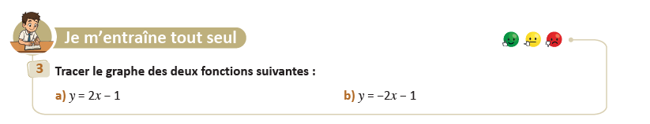
Prenez vos livrets et vos crayons, puis répondez individuellement aux exercices. Vous avez 10 min.
PA
L’enseignant vérifie les productions des élèves, donne une aide individuelle en cas de besoin et oriente les élèves ayant terminé vers le défi.
Page 77

Slide 37

Le temps est terminé. Voyons ensemble la solution des exercices.
PA
L’enseignant accorde 5 min pour donner l’occasion aux élèves de présenter leurs productions et corrige au tableau.
Temps Écoulé

Slide 38

Clôture
3 min

Slide 39
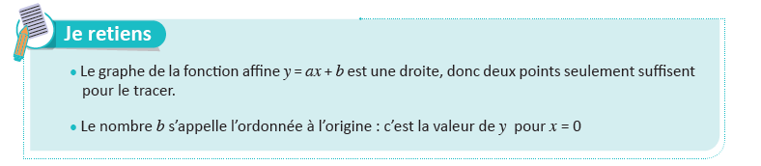
Dans cette séance nous avons appris :
C
L’enseignant invite les élèves à rappeler ce qu’ils ont appris, puis présente une synthèse de la séance.

Slide 40
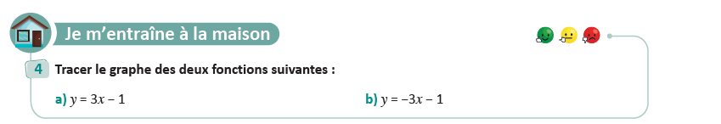
Exercice à préparer à la maison pour la prochaine séance
C
L’enseignant incite les élèves à faire l’exercice à la maison, puis clôt la séance..
Page 77

Slide 41

Fin de la séance

